Slide 1
Объектон хүснэгт ба функц

Slide 2
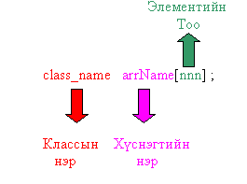
Объектон хүснэгт-1
Хүснэгт байгуулах арга:
int a[10];
char b[14];
Объектон хүснэгтийг байгуулах:

Slide 3
Объектон хүснэгт-2
#define max 10
void main()
{
clrscr() ;
employee emp [max];
for ( k = 0; k < max ; k++ )
emp[k].getdata() ;
heading() ;
for ( k = 0; k < max ; k++ )
emp[k].showdata() ;
getch() ;
}

Slide 4
Объект ба функц-1
Функцийн авах параметр объект байж болно.
Хоёр ажилчны цалингийн нийлбэр олох функцийг employee класс-д нэмж болно.
class employee
{
private:
char name[20] ;
int basicpay ;
int allowance ;
int grosspay ;
public:
void getdata() ;
void showdata() ;
void addpay(employee, employee ) ; //implicit declare
} ;

Slide 5
Объект ба функц-2
void employee::addpay(employee e1, employee e2)
{
basicpay = e1.baiscpay + e2.basicpay ;
allowance = e1.allowance + e2.allowance ;
grosspay = e1.grosspay + e2.grosspay ;
}
void main()
{
clrscr() ;
employee e1, e2, e3 ;
e1.getdata() ;
e2.getdata() ;
heading() ;
e1.showdata() ;
e2.showdata() ;
e3.addpay(e1,e2) ;
e3.showdata() ;
getch() ;
}

Slide 6
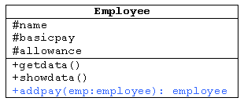
ОБЪЕКТ БА ФУНКЦ-1
Функц объект буцааж болно.
Хоёр ажилчны цалингийн нийлбэр олох функц employee класс-д нэмнэ.
class employee
{
private:
char name[20] ;
int basicpay ;
int allowance ;
int grosspay ;
public:
void getdata() ;
void showdata() ;
employee addpay(employee) ;
} ;
Notes:
6

Slide 7
ОБЪЕКТ БА ФУНКЦ-2
employee employee::addpay(employee e1)
{
employee temp ;
temp.basicpay = basicpay + e1.basicpay ;
temp.allowance = allowance + e1.allowance ;
temp.grosspay = grosspay + e1.grosspay ;
return (temp) ;
}
inline void employee::showdata() //explicit inline
{
//statement
}

Slide 8
ОБЪЕКТ БА ФУНКЦ-3
void main()
{
clrscr() ;
employee e1, e2, e3 ;
e1.getdata() ;
e2.getdata() ;
heading() ;
e1.showdata() ;
e2.showdata() ;
e3 = e1.addpay(e2) ;
e3.showdata() ;
getch() ;
}

